Slide 1





Slide 2



Tại nông trại
Được thôi em. Nào chúng ta cùng ra vườn thôi.
Hôm qua, cô giáo có cho lớp em tìm hiểu về các loại cây mọc lên từ một số bộ phận của cây mẹ.
Anh giúp em với.

Slide 3



1. Cây con mọc lên từ hạt

Slide 4

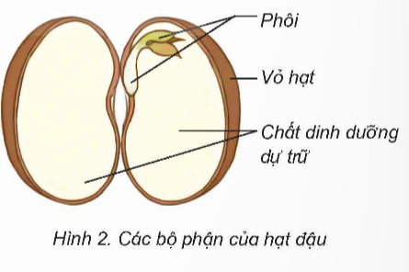
Quan sát hình 2 và thảo luận nhóm đôi trả lời câu hỏi:
+ Hạt đậu gồm những bộ phận nào?
+ Bộ phận nào của hạt đậu sẽ mọc thành cây?
Hạt đậu gồm có 3 bộ phận là: vỏ hạt, chất dinh dưỡng dự trữ, phôi.
Phôi của hạt đậu mọc thành cây.

Slide 5

Kết luận
Hạt thường gồm vỏ hạt, chất dinh dưỡng dự trữ và phôi (mầm cây).

Slide 6
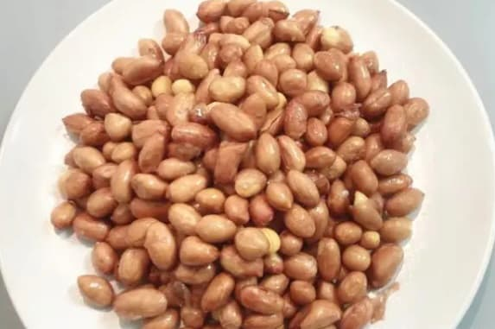
2. Vẽ sơ đồ các bộ phận của hạt.
Chuẩn bị: Một vài hạt đậu hoặc hạt lạc đã ngâm trong nước khoảng vài giờ, sau đó đặt trên giấy ẩm qua đêm.
Tiến hành:
- Quan sát bên ngoài hạt.
- Tách đôi hạt theo đường rãnh.
- Chỉ và nói tên các bộ phận của hạt.
Vẽ vào vở và ghi chú các bộ phận của hạt quan sát được.

Slide 7
Vỏ hạt
Hạt đậu
Chất dinh dưỡng dự trữ
Phôi

Slide 8
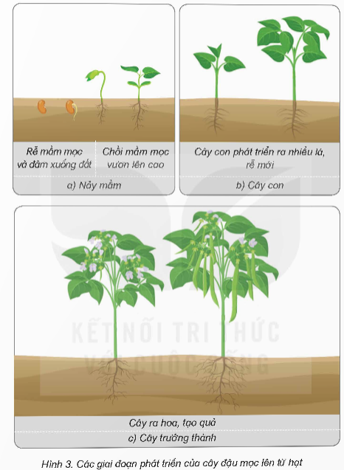
Quan sát hình 3, đọc thông tin và thực hiện:
- Nêu tên các giai đoạn phát triển chính của cây đậu mọc lên từ hạt.
- Trình bày sự lớn lên của cây đậu con mọc lên từ hạt.

Slide 9
Kết luận
Cây con có thể mọc lên từ hạt. Các giai đoạn phát triển chính của cây gồm: nảy mầm, cây con, cây trưởng thành.

Slide 10


Luật chơi: Mỗi tổ cử 5 bạn lên xếp hàng trước bảng, HS đầu hàng cầm phấn ghi 1 đáp án cây mọc lên từ hạt lên bảng rồi đưa phấn cho bạn tiếp theo cứ như vậy trong vòng 3 phút đội nào ghi được nhiều đáp án đúng hơn là đội giành chiến thắng

Slide 11
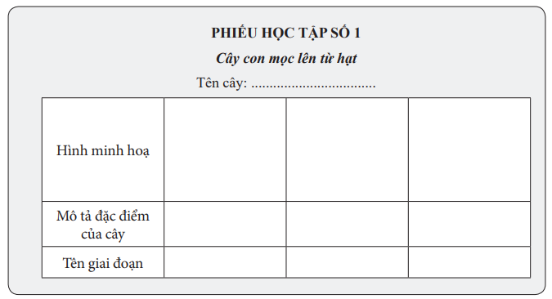
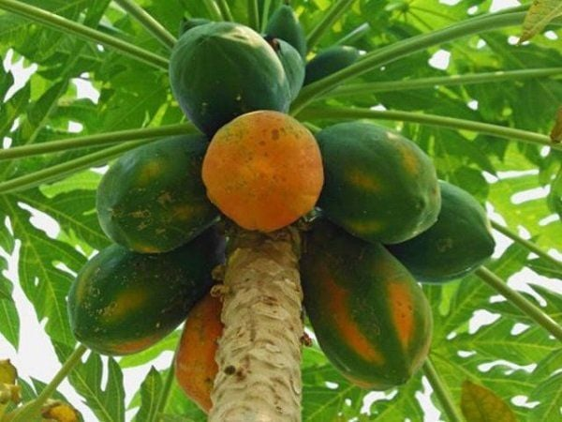
Trình bày sự lớn lên của cây đậu con mọc lên từ hạt?
Cây đu đủ
Là một loại cây nhỏ, nhánh thưa thớt, thường chỉ có một thân
Cây đu đủ mọc lên từ hạt nảy mầm → lớn lên → nở hoa → kết trái → trái chín → gieo hạt mọc cây.

